Slide 1

Dalecarlia 2022
HSK F08/09

Slide 2
Anmälda – 19 spelare och 4 ledare

Slide 3
Information
Avfärd mot Borlänge sker torsdag 30/6. Vi samlas på IP klockan 9.30 för gemensam avfärd.
Ledarna har inte plats för alla spelare så vi behöver er föräldrars hjälp att köra (se anmälan).
Under cupen kommer vi även behöva hjälp med att köra tjejerna till och från matcherna.
Utöver Maria, Mats och Mikael R har vi anmält en extra ledare, vilket vi tror kommer behövas då trivsel runt laget är lika viktigt som fotbollen. Ni föräldrar på plats får naturligtvis hänga med laget mellan matcherna. En förälder kommer kunna äta och vara med laget fullt ut som den extra ledaren. Vi har ingen direkt uppgift vi lägger på er utan vill att vi är fler vuxna kring våra 18 tjejer och om något händer. Hör av er om ni har möjlighet och tid. Det kan vara olika föräldrar varje dag så hör av er till oss ledare om vilken dag som passar er.
Det kommer vara fler lag från Hagaström som bor på samma skola
Beroende på hur det går för oss har vi vår sista match på antingen lördag eller söndag. Vi kommer veta mer under lördagen när resultaten sammanställts. Även här behövs det hjälp att köra hem tjejerna.
Se även information om cuppen på https://dalecarliacup.se

Slide 4
Packning – att tänka på!
Fotboll
Benskydd
Fotbollsskor
Vattenflaska
Hårsnodd
HSK Hoodie (som köpts in till laget)
Hagaströmsoverall (om ni har)
Galge (att hänga upp ev blöt matchtröja)
Övrigt
Badkläder
Regnkläder
Sovkläder
Vanliga kläder (efter väder)
Trosor, strumpor, bh
Handduk
Tandborste, schampo mm
Tofflor
Träningsskor
Solskyddsfaktor
Sova
Kudde
Sovsäck/täcke
Underlakan
Luftmadrass (för en person, max 90 cm, så vi får plats med alla i salen)
Tänk gärna på att ha en filt eller underlakan under luftmadrassen så den inte låter när ni vänder er!
Testa gärna luftmadrassen innan så ni vet att den funkar.
IT
Hörlurar
Laddarsladd och powerbank
Skarvsladd till laddare

Slide 5
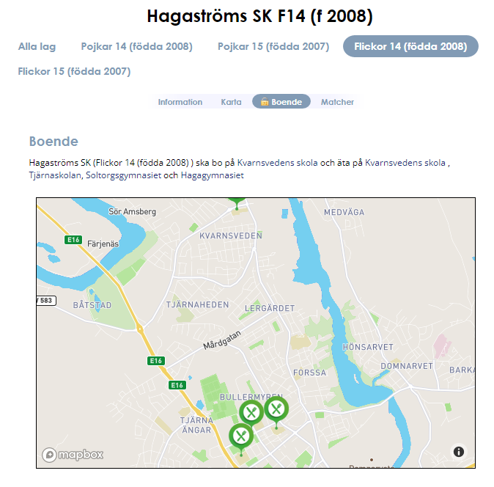
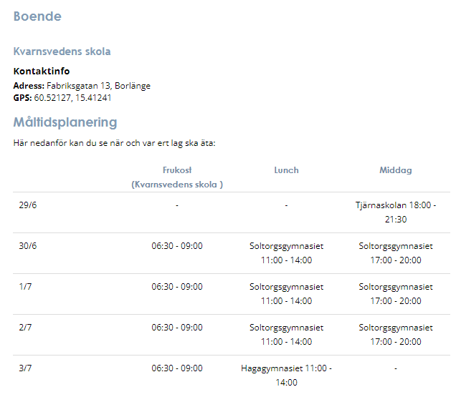
Boende
Utcheckning senast Söndag 3/7, kl 12.00

Slide 6
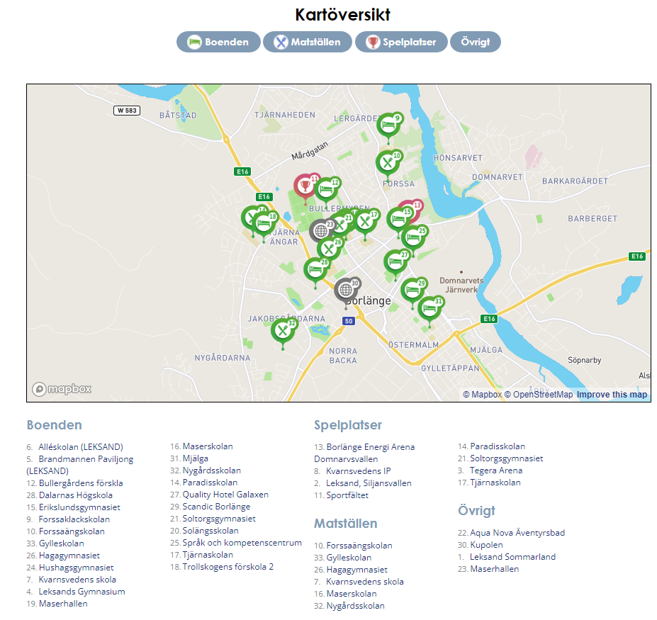

Slide 7
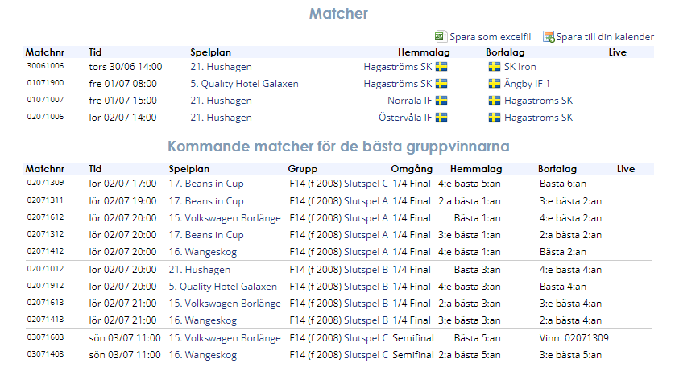
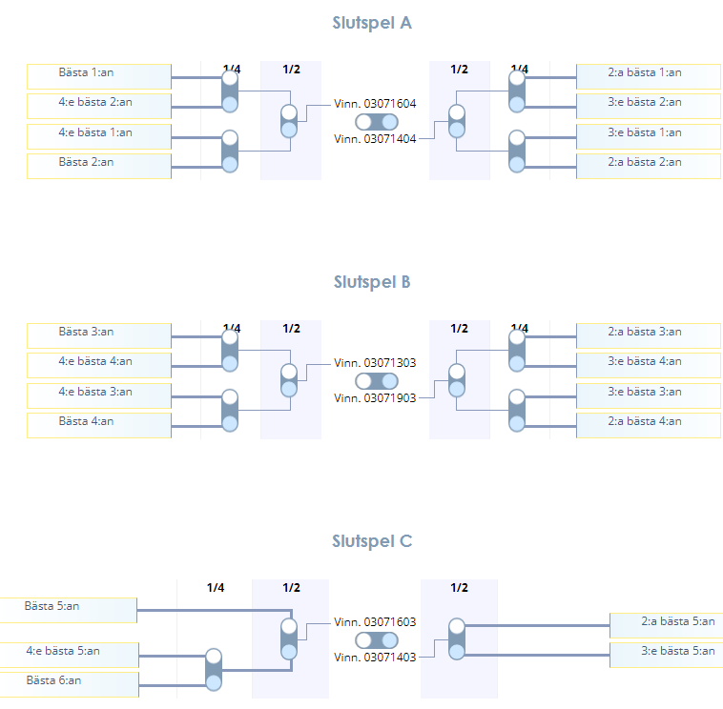
Matchschema
Slutspel C
¼ Final 4:e bästa 5:an – Bästa 6:an den 2/7 (lördag), klockan 17-00
½ Final Bästa 5:an - mot ovan vinnare
½ Final 2:a bästa 5:an – 3:e bästa 5:an den 3/7 (söndag), klockan 11.00
Final -

